Slide 1
DETR
Transformers for object detection

Slide 2
Datos generales
Salió en el mayo del 2020
Fue creado por meta (facebook ai)
Era el estado del arte en esa época

Slide 3
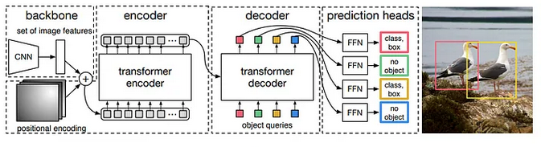
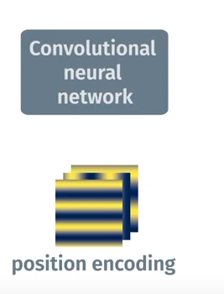
Architecture
Notes:
La arquitectura del modelo detr es algo asi. Para dar un pantallazo general primero la imagen pasa por una CNN, como siempre en imagnes para reducir el tamaño de la misma y extraer algunos fueatures importantes de la imagen. Luego como es una imagen (2D) va a ser necesario aplanarla para que pueda ingresar al transformer. Pero antes se le agrega positional encoders para agregarle la posicion de cada parte de la imagen. Luego pasa por la magia del transformer y la salida por fully conected que dan como salidos tuplas (clase, bbox). El modelo tiene un maximo N de objetos que puede detectar que es el tamaño de salida del transformer.

Slide 4
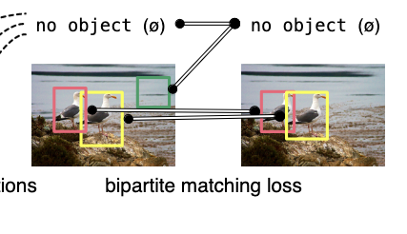
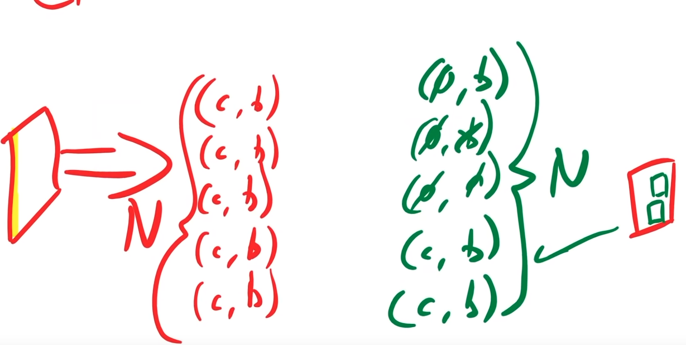
Problemas y la loss
No hay clases vacías en el gt
No importa el orden
Que no se repita muchas veces la misma deteccion con una pequeña variacion (NMS)
Notes:
La salida del modelo va a ser N * (class, bbox). y si no detecta nada a esa class la va a setear como clase vacia o sea que no encontro nada. La salida del modelo va a ser por ejemplo (bird, bbox1), (bird, bbox2), (empty, empty)
Pero el gt solo va a tener (bird, bbox_gt1), (bird, bbox_gt2), no hay clases vacias.
Tambien hay otro problem es que no importa el orden de estas detecciones. cual matcheo con cual. Tampoco quiero que solo encuentre una vez cada objeto y no el mismo multiples veces.

Slide 5
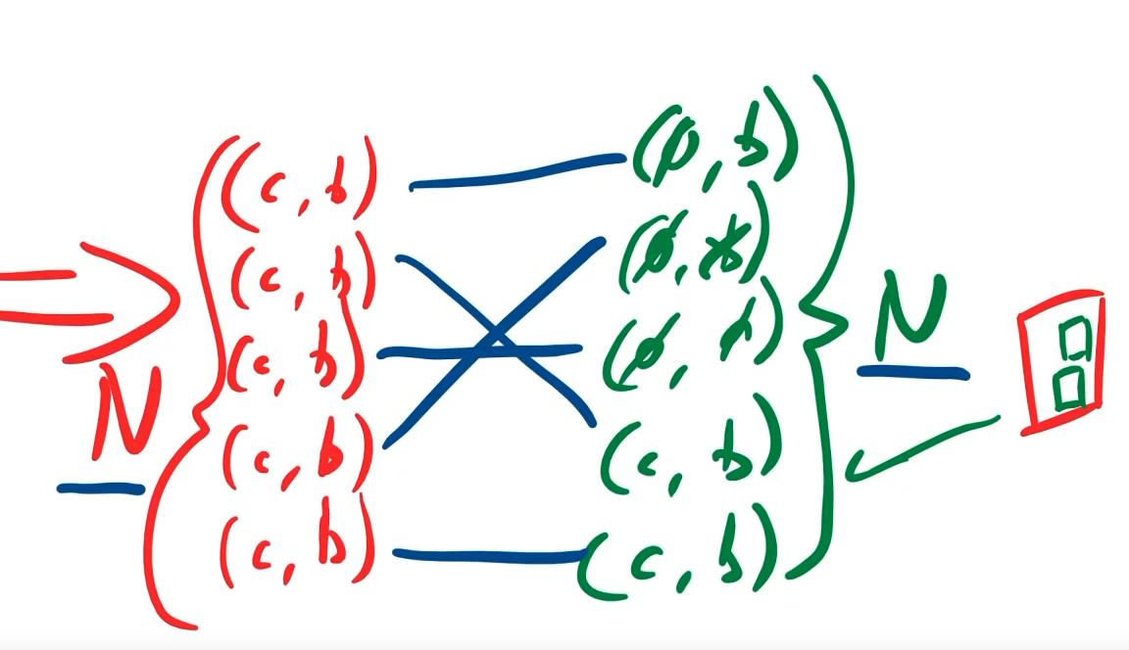
Solución
La Loss!
Notes:
Entonces lo que se hace es: en el gt agrego padding con detecciones vacías y compara uno a uno y tomo el minimo. Como nose cual es la alineacion que es, entonces tomo la que más me sirve, la que minimiza la loss. Busco las asignaciones que minimizan la loss, las que más me sirven. La loss que tengo al final esa es la que voy a usar. Con esto soluciono los problemas de antes.
Al agregar detecciones vacias ya tengo la misma cantidad de detecciones de ambos lados (predicciones y gt).
Ya la loss deja de depender del orden porque si cambio el orden de las detecciones o del gt el minimo va a seguir siendo el mismo.
Tambien no se va a repetir muchas veces una deteccion ejemplo un pajaro porque en el gt solo va a estar una vez y solo va a ser matcheado a un elemento del gt, por lo que solo se va a tomar la prediccion que más se alinea con el gt y las otras se van a penalizar y asi el modelo va a aprender a predecir solo una vez dicha bbox. Esto evita la necesidad del NMS (non-max supression). Para hacer este minimo match se usa el algoritmo hugurian.
Además el modelo va a aprender a no detectar clases objetos de más ya que serian penalizados.
La loss a la que se le aplicarimos es una combinación de cross entropy, para detectar la clase, y la loss de la bbox es una combinación de la L1 loss y IOU loss

Slide 6

Ahora que resolvimos esto, veamos como funciona por dentro!
Notes:
La parte del backbone ya la vimos al principio. Extrae las features de la imagen, le agregaba positional encodings y aplanaba el vector para que pueda ingresar al encoder.

Slide 7

Encoder:
Notes:
El encoder va a convertir la secuencia de features que le llega del backbone a otra secuencia de igual largo. Pero lo bueno que hace el encoder es que cada parte de la imagen “ve” (atiende) todas las otras partes de la imagen y asi ve con que se relaciona. Esto da información global a diferencia de las cnn’s. Esto va a ser la razón por la cual este modelo va a ser muy bueno prediciendo bboxes grandes.
En realidad podrías directamente saltarte en encoder e ir directo al decoder pero andaría mucho peor.

Slide 8
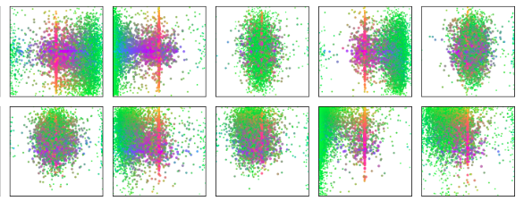
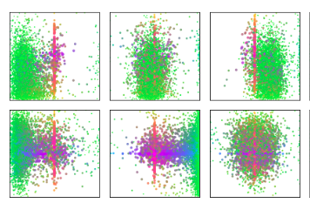
Decoder:
Notes:
El decoder toma una secuencia de largo N, que estos vectores iniciales (object queries) se aprender. y dan como salida otros N vectores que cada uno va a una fully conected para dar como salida las detecciones (clase, bbox). El decoder mide que tanto se parecen los object queries a las salidas, predicciones, del encoder.
Y que aprende, como son estos objects queries. En las imagenes de abajo se puede ver lo que aprendio el modelo. Se puede ver que son como personas que preguntan por partes distintas de la imagen. Tipo se entreno cada una de estas “persona” para preguntar por distintas partes de la imagen. Se concentra en distintas partes de la imagen.

Slide 9
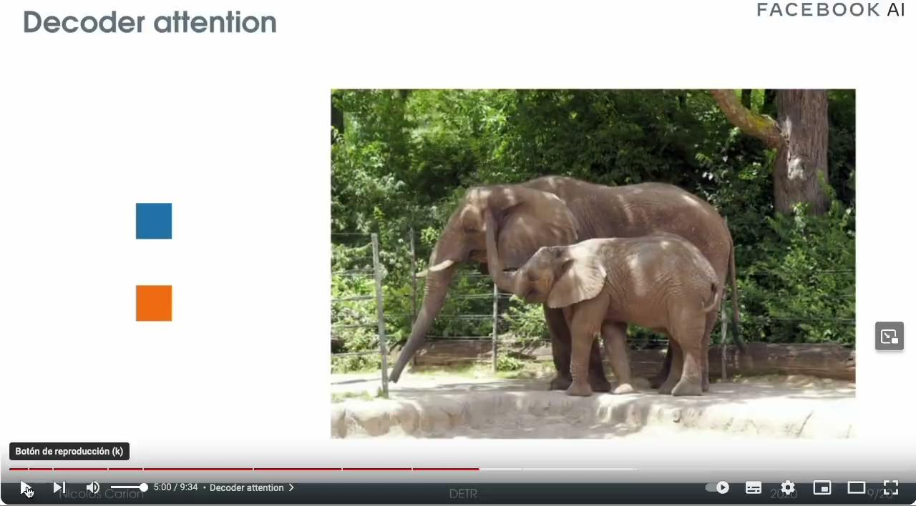
Decoder:
Notes:
En cada layer del decoder la secuencia de vectores se comunican entre ellos y adquieren información del encoder (de la imagen). Asi pueden “decirse” yo agarro este pajaro que esta a la derecha, vos agarra el otro

Slide 10
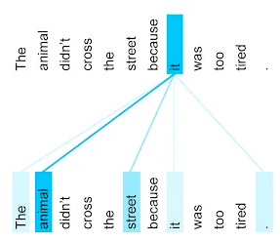
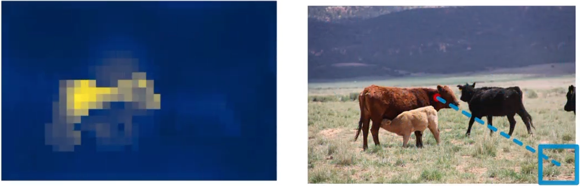
Comparandolo con otros transformers, Encoder
Notes:
Relacionandolo un poco con como funciona un transformer para texto y traduccion. Se puede ver que dado una parte de la imagen como se relaciona con el resto de la misma. (ver vaca), en cambio en texto vemos como la palabra it, se relaciona con el resto de la oracion.

Slide 11
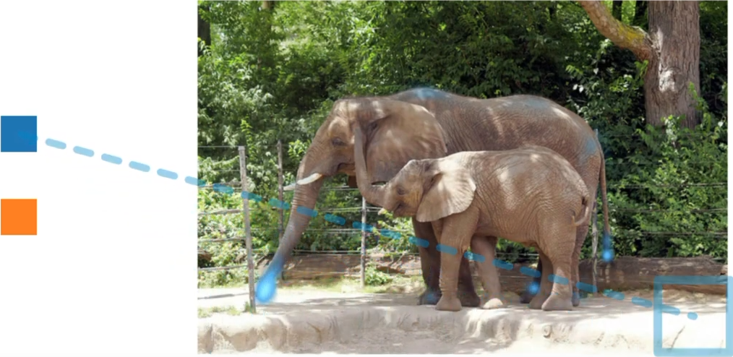
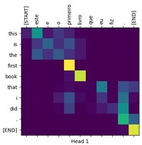
Decoder
Notes:
Sigiendo con la comparacion con transformers para traducción. Aqui podemos ver como se relaciona uno de los objects queries (cuadrado azul) con la imagen y en el decoder de traduccion seria como se relaciona una palabra en francés ejemplo “primeiro” con la oración en ingles a que le puso atencion.

Slide 12
Número de parámetros:
Modelo: 41.459.616
Backbone (resnet50): 23.508.032
Transformer part: 17.363.968
Lo restante son los positional embedings + fully connected

Slide 13
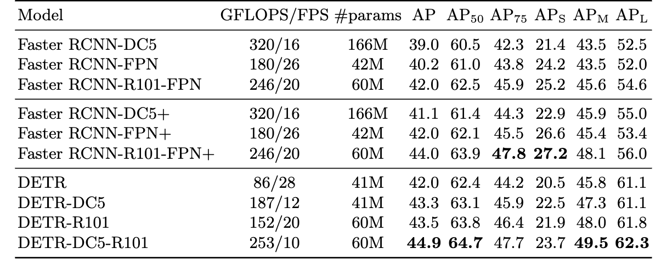
Métricas
Notes:
Pasemos a metricas! Como se puede ver en el momento que salio fue el estado del arte en algunas metricas. Además se puede observar que detecta mejor los objetos grandes, ya que poseeia la ventaja de compara cada parte de la imagen con todo el resto. Es por esto que APl es mucho mayor a los otros valores y APs bastante menor.
Pero que es la metrica de AP?

Slide 14
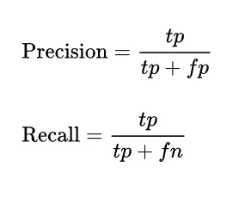
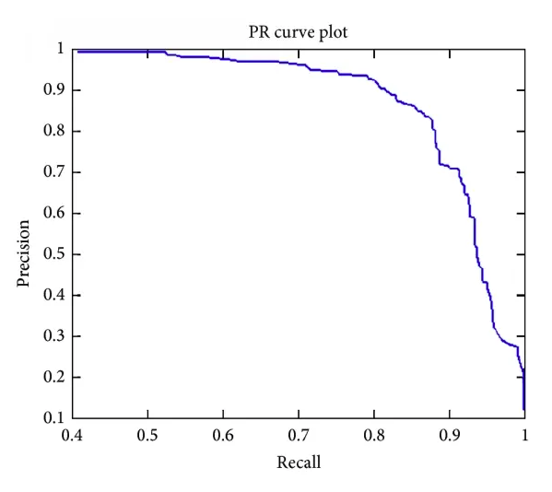
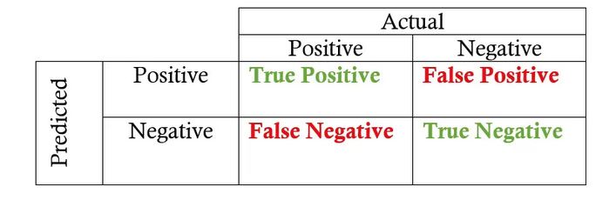
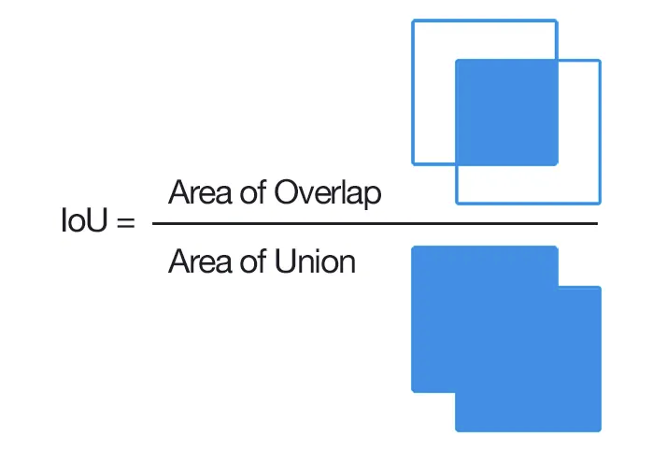
AP metric
Notes:
El Ap 50 lo que es es que avergae precision tiene el modelo con un 50% en IOU como threshold. Asi que lo que hago es calcular el area bajo la curva PR, usando 50% en IOU como threshold para decir si una deteccion es correcta.

Slide 15
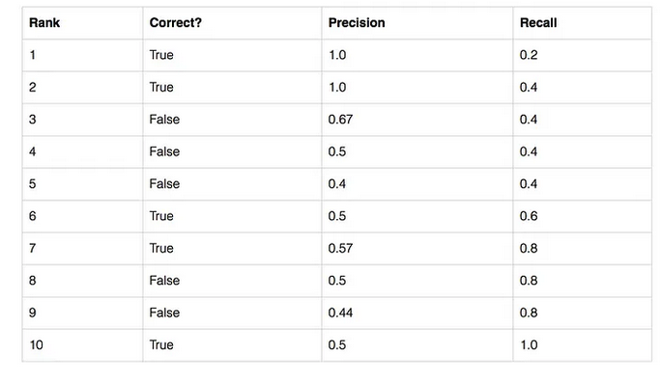
Un ejemplo
Notes:
Un ejemplo para verlo claro: Tomo todas las detecciones que vi y las ordeno por confianza de manera decendente. Para cada valor del ranking obtengo un conjunto de puntos Precision y recall. Los grafico y allo el area bajo la curva. Para definir si la deteccion esta correcta o no lo que uso es el IOU y ahi viene el threshold AP50, es 50% o mas de IOU.

Slide 16
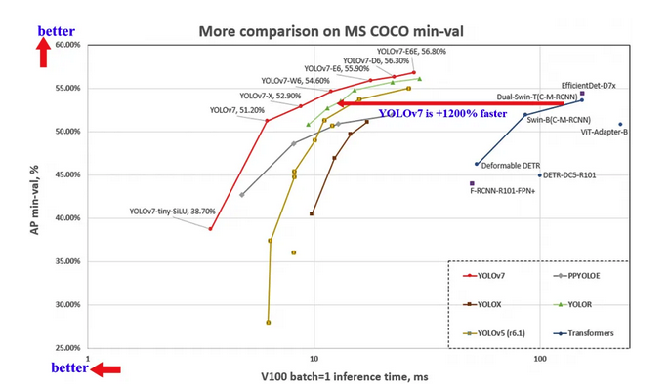
Comparandolo con los mejores modelos actuales
Notes:
Aqui se puede ver AP50 de distintos modelos y su velocidad. Se puede ver que ya el DETR no es el estado del arte en el 2022. Pero DETR estan para quedarse ya que usando mejoras que salieron con loss años existen DETR que si son

Slide 17
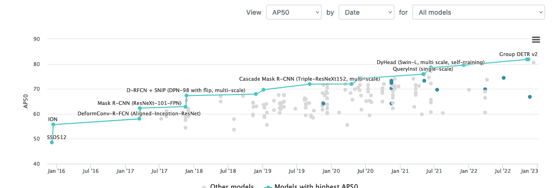
Object Detection on COCO test-dev
Yolov7 E6E (36 fps) 74,4
Aunque al dia de hoy ya salio yolov8 y hay DETR para real time como

Slide 18
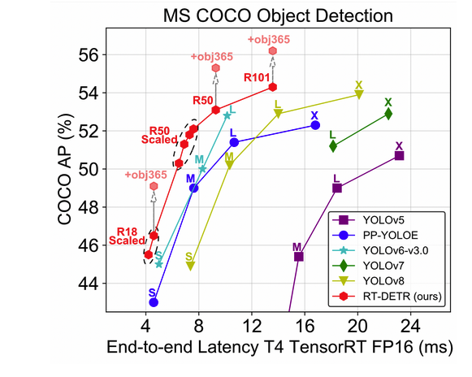
Y para tiempo real no sirve Detr?

